Slide 1



ГРУППА 6.2.3
ВЕБ-ПРИЛОЖЕНИЕ ДЛЯ ПОИСКА ФИЛЬМОВ
MOVIEGENIE
MOVIE-GENIE-131A7.WEB.APP

Slide 2


КОМАНДА
Стазаев Даниил
Утянский Денис
Зюбан Даниил
Потапов Никита
Teamlead
Backend
Frontend
Documentation
Testing
2

Slide 3



ОБЗОР АНАЛОГОВ
Rotten Tomatoes
Один из самых популярных и узнаваемых сайтов о кино, который предоставляет информацию о фильмах, телепередачах, сериалах, актерах, режиссерах и многое другое.
американский сайт, специализирующийся на сборе отзывов о фильмах, телевизионных шоу, видеоиграх и т.д.
IDMb
Кинопоиск
популярный российский онлайн-кинотеатр и база данных о фильмах, сериалах и актерах.
3

Slide 4

ЦЕЛИ
01
СОЗДАНИЕ ПРИЛОЖЕНИЯ ДЛЯ ПОИСКА ФИЛЬМОВ
02
РЕАЛИЗОВАТЬ ФУНКЦИЮ СОЗДАНИЯ ПОДБОРОК
03
РЕАЛИЗОВАТЬ ФУНКЦИЮ ПОИСКА И РЕДАКТИРОВАНИЯ ПОДБОРОК
4

Slide 5





СРЕДСТВА РЕАЛИЗАЦИИ
Java 17
Spring Boot
PostgreSQL
Dart
Docker
5

Slide 6
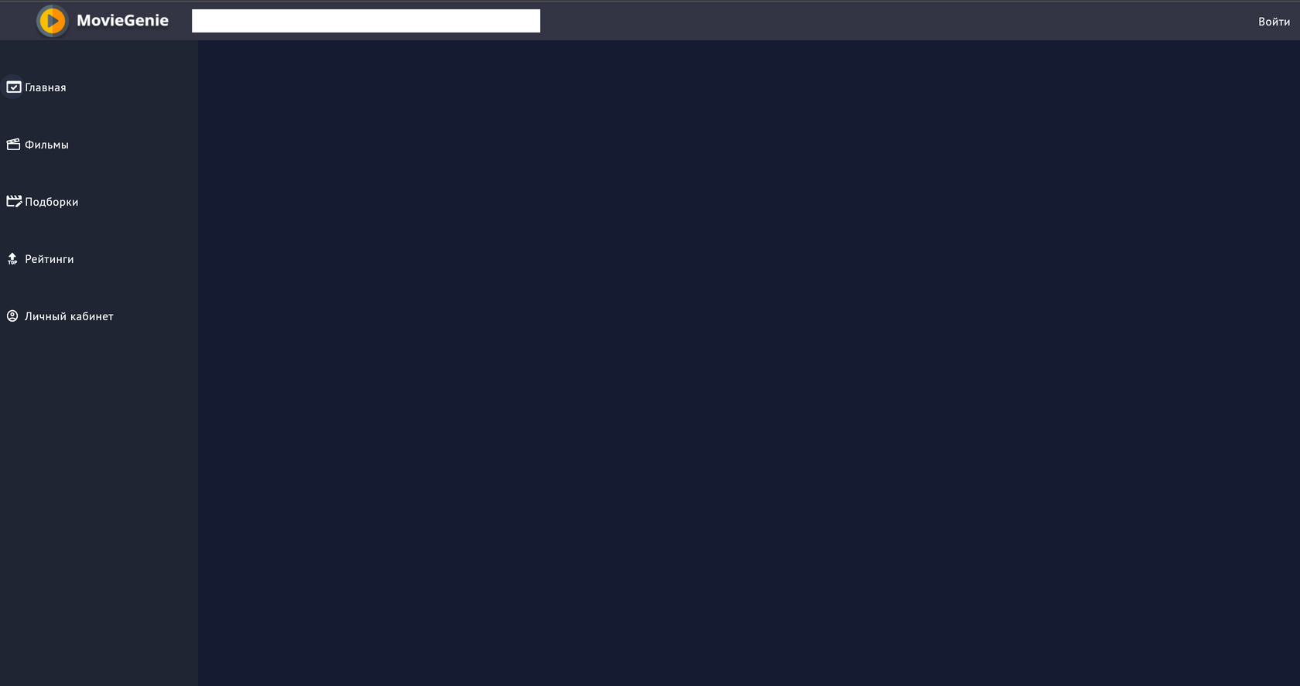

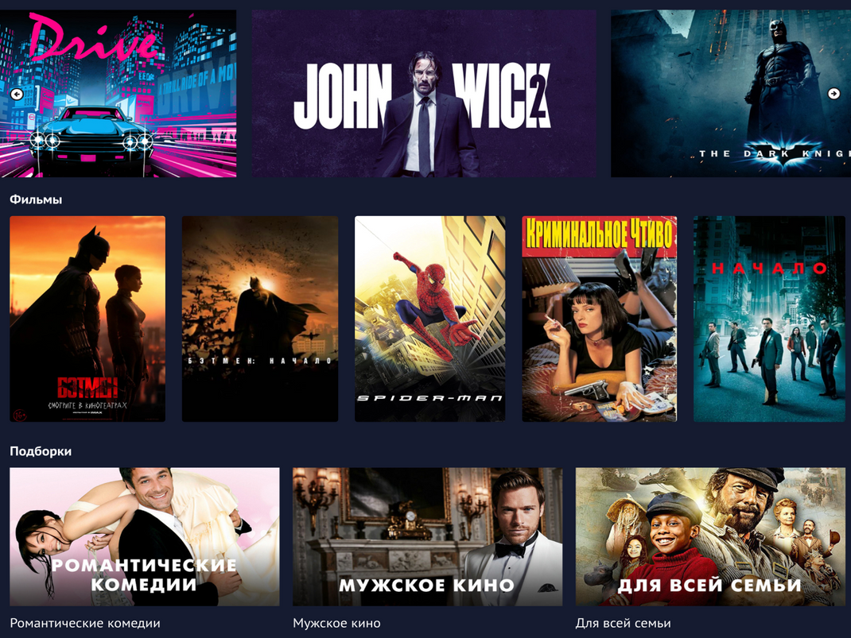

ГЛАВНАЯ СТРАНИЦА
6

Slide 7
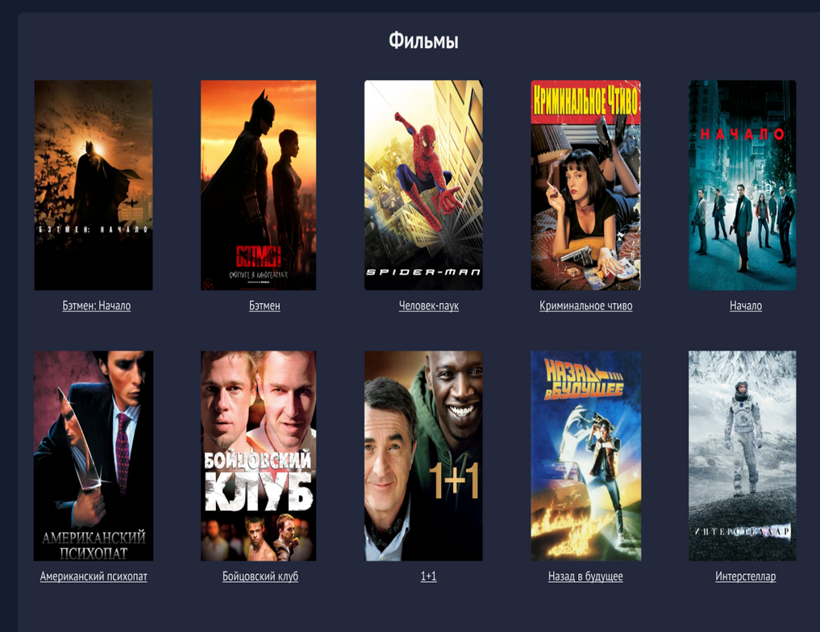
ФИЛЬМЫ
7

Slide 8
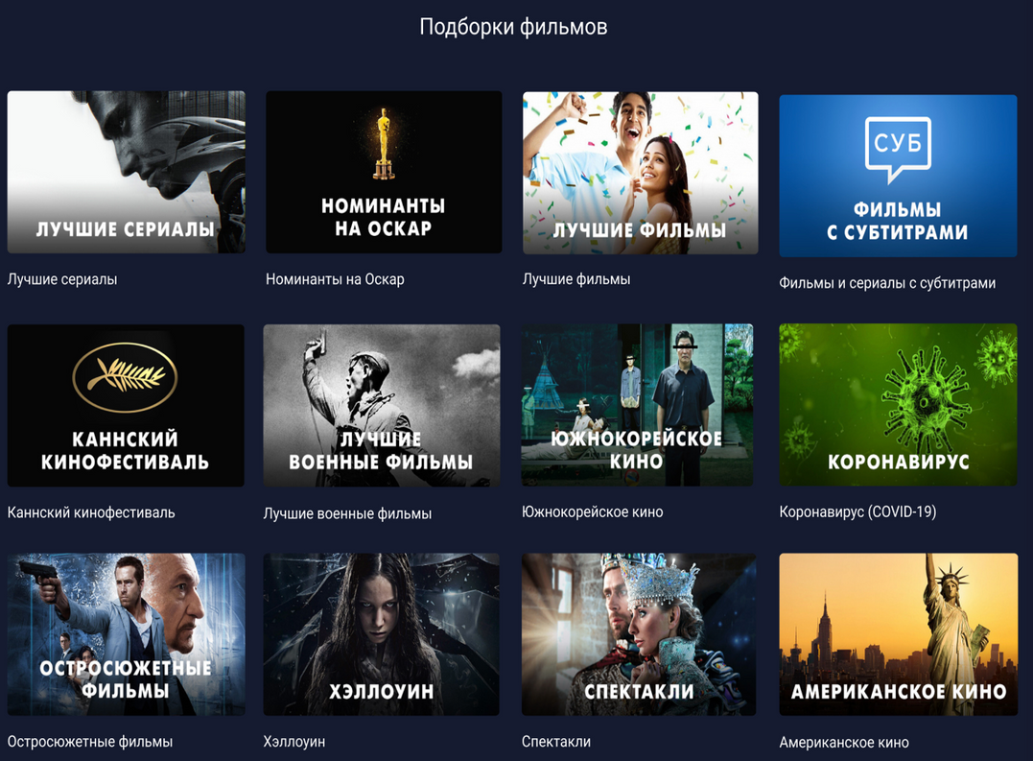
ПОДБОРКИ
8

Slide 9
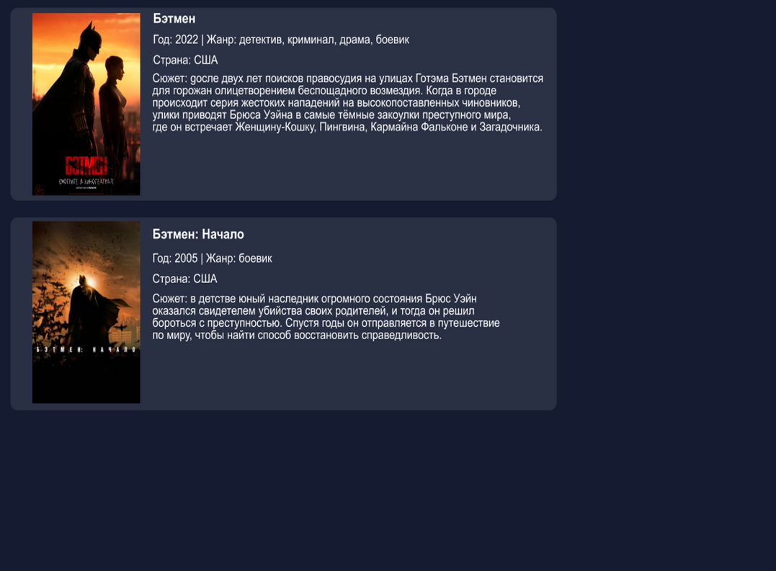
ПОИСК
Бэтмен
9

Slide 10
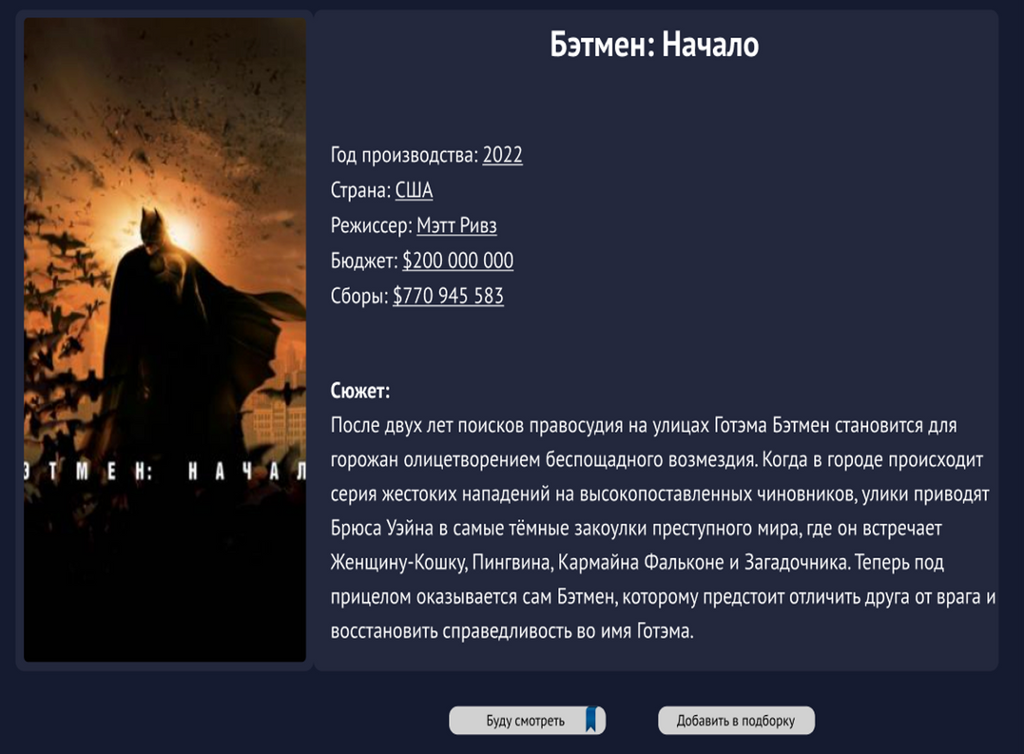
СТРАНИЦА ФИЛЬМА
10

Slide 11
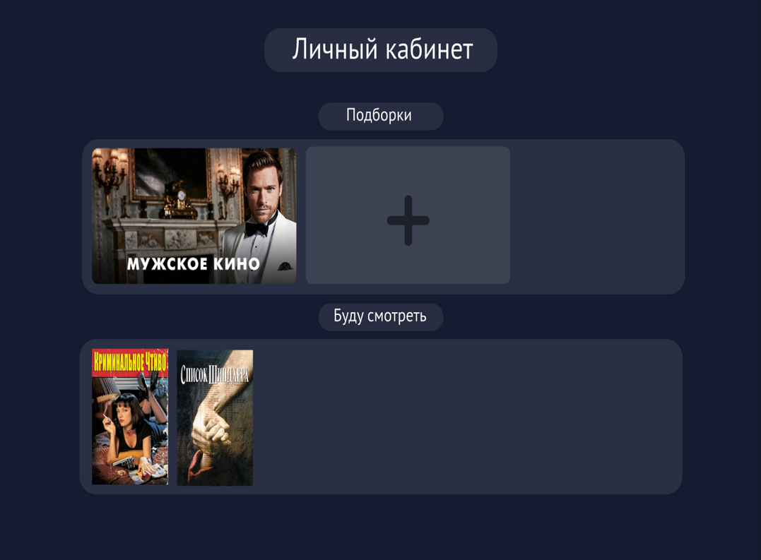
ЛИЧНЫЙ КАБИНЕТ
11

Slide 12
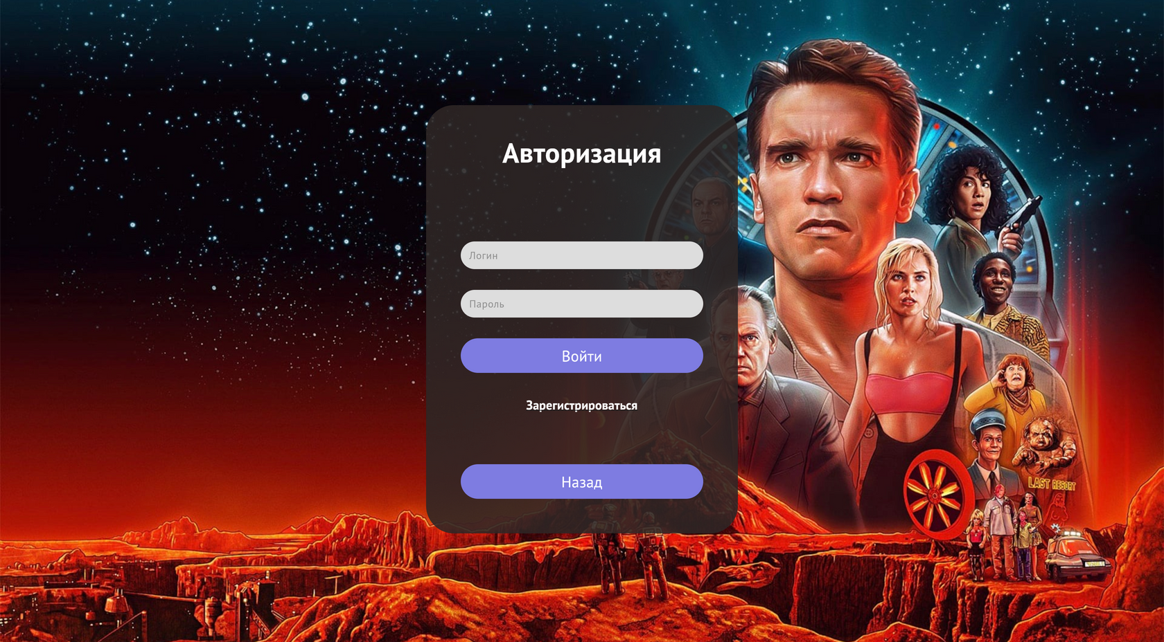
АВТОРИЗАЦИЯ
12

Slide 13
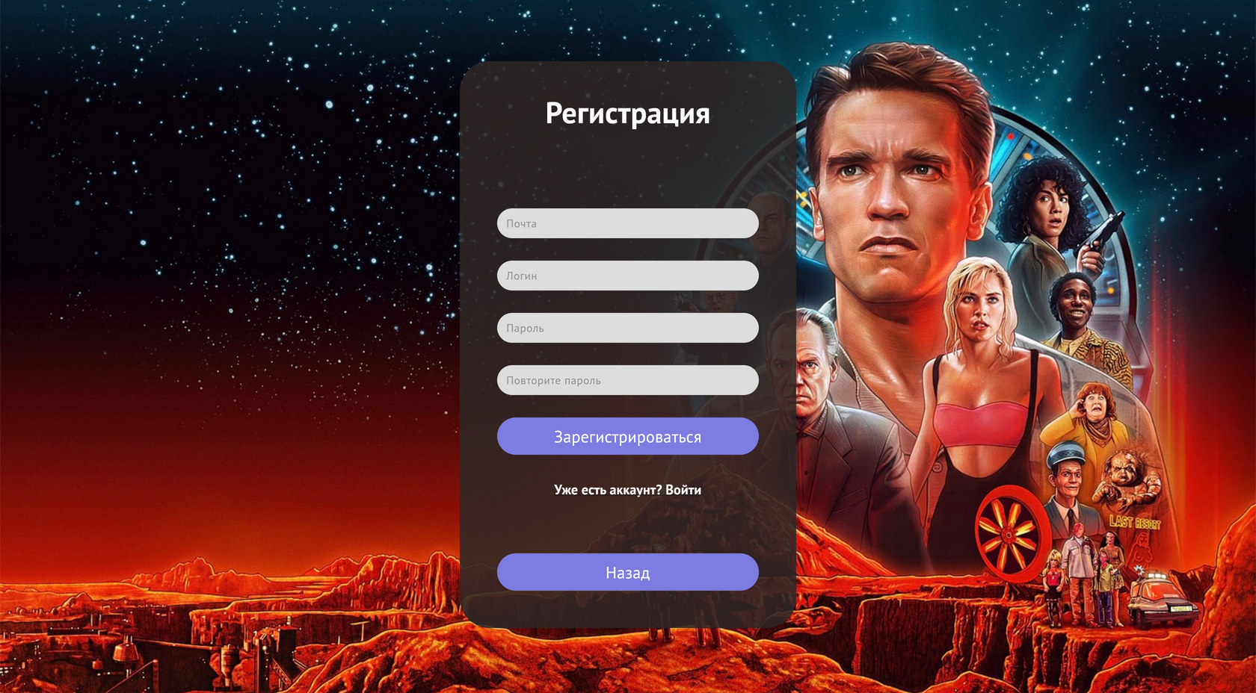
РЕГИСТРАЦИЯ
13

Slide 14
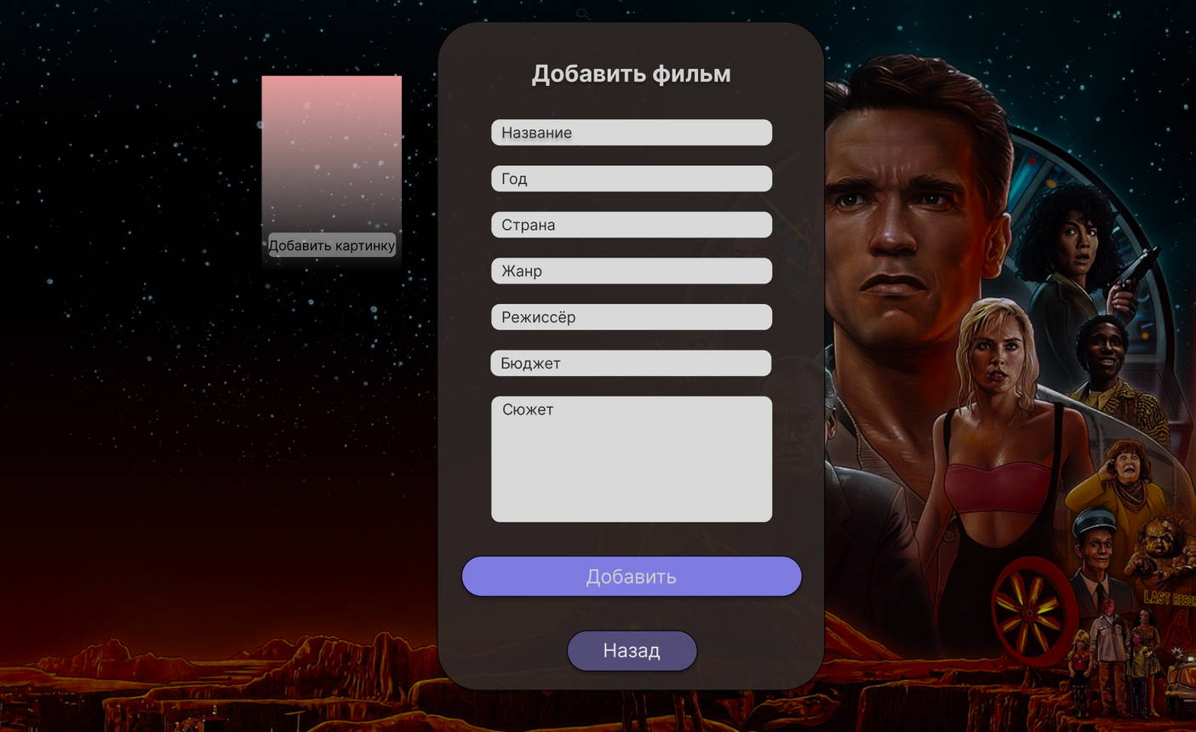
ПАНЕЛЬ АДМИНИСТРАТОРА
14

Slide 15
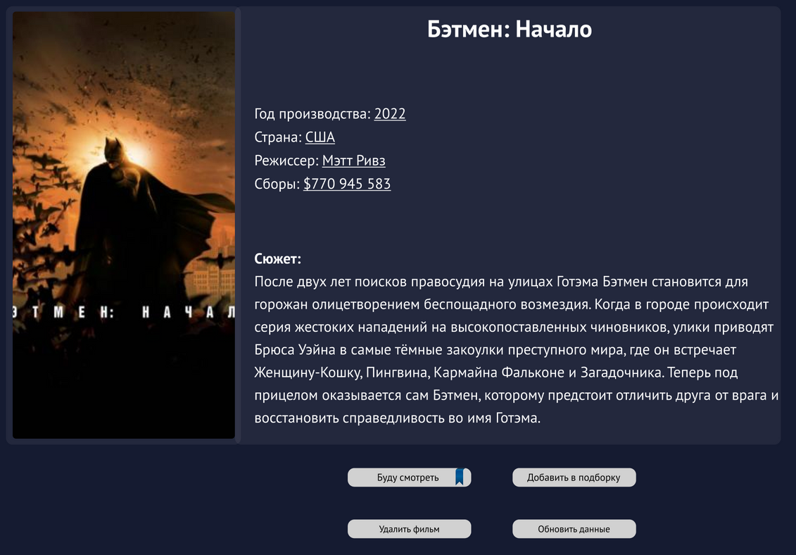
ПАНЕЛЬ АДМИНИСТРАТОРА
15

Slide 16
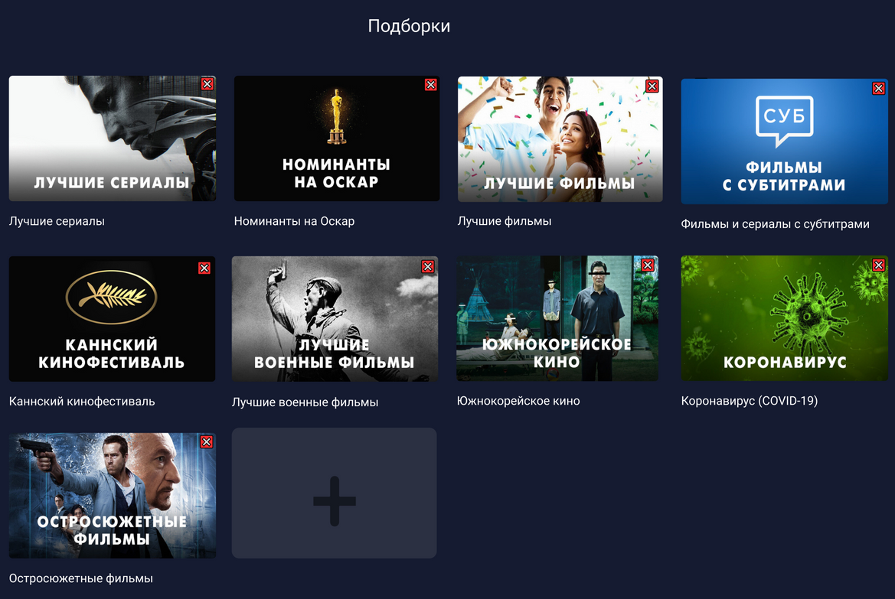
ПАНЕЛЬ АДМИНИСТРАТОРА
16

Slide 17
ЗАКЛЮЧЕНИЕ
01
СОЗДАНО ПРИЛОЖЕНИЯ ДЛЯ ПОИСКА ФИЛЬМОВ
02
РЕАЛИЗОВАНА ФУНКЦИЮ СОЗДАНИЯ ПОДБОРОК
03
РЕАЛИЗОВА ФУНКЦИЯ ПОИСКА И РЕДАКТИРОВАНИЯ ПОДБОРОК
17

Slide 18

СПАСИБО
ЗА ВНИМАНИЕ

